Slide 1
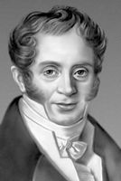
КАРЛ ИВАНОВИЧ РОССИ
Карл Иванович Росси – русский архитектор итальянского происхождения.
(1775-1849)

Slide 2
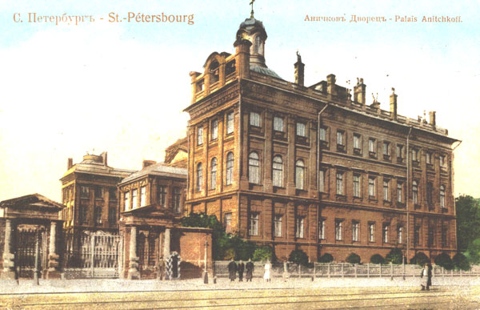
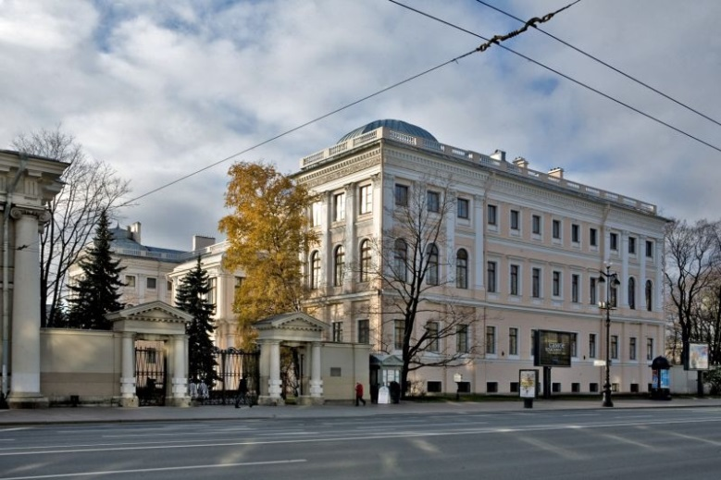
Его первой большой работой стала реконструкция Аничкова дворца и вместе с нею перепланировка части центра города.

Slide 3
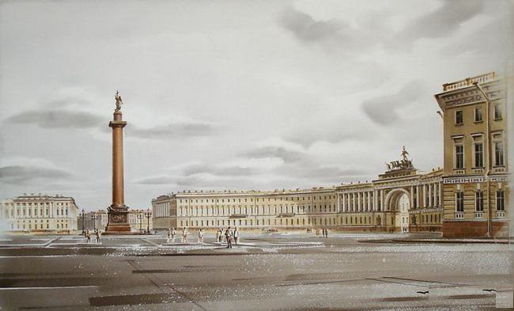
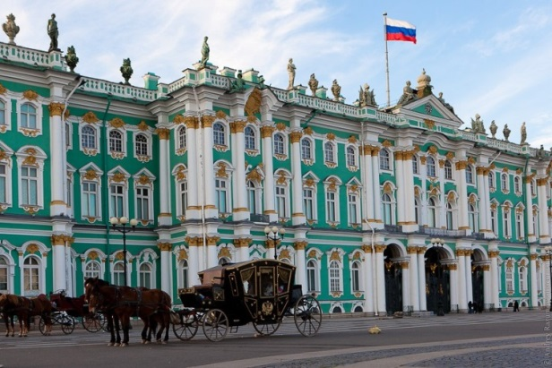
В 1819-1823 годах был построен Михайловский дворец для брата императора
Оформление Дворцовой площади в 1820 г. стало одной из его главнейших работ, площадь стала целостной.

Slide 4
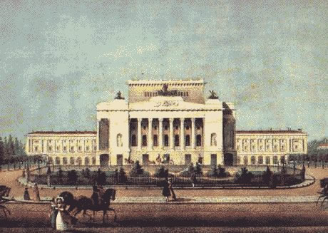
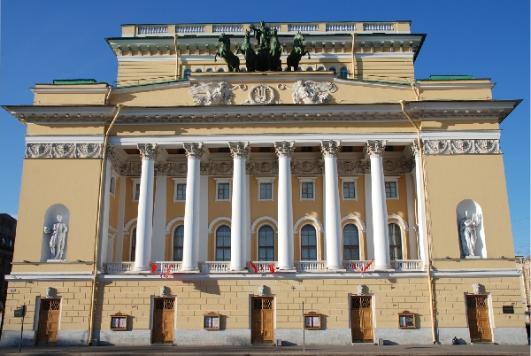
Последней блестящей работой был Александринский театр, построенный в 1832 г.

Slide 5
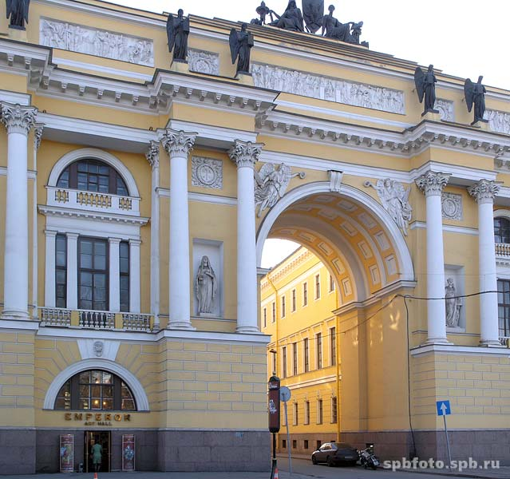
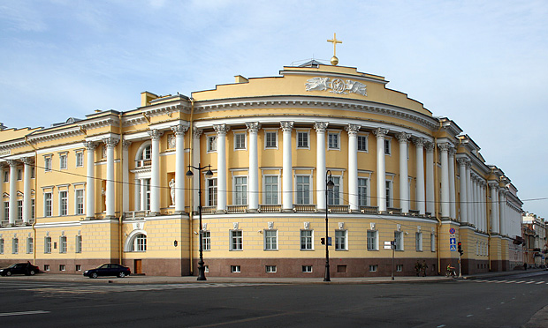
Здания Сената, Синода, Главного штаба- образец синтеза искусства и архитектуры.
Здание Сената
Здание Синода

Slide 6
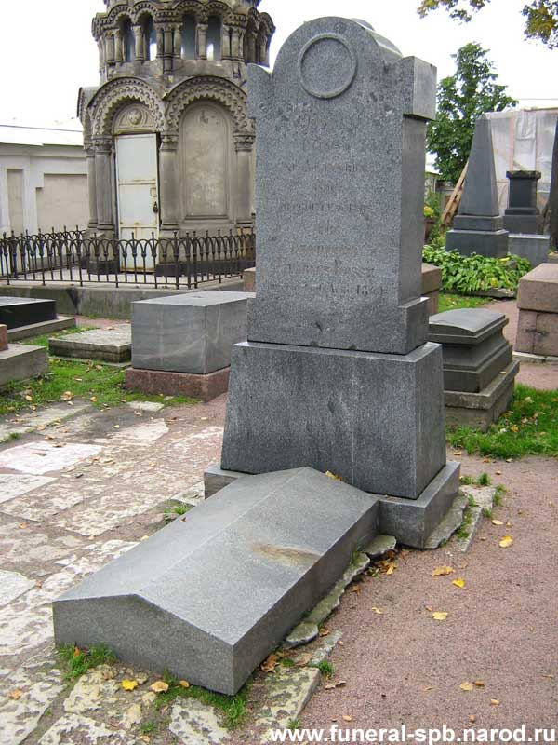
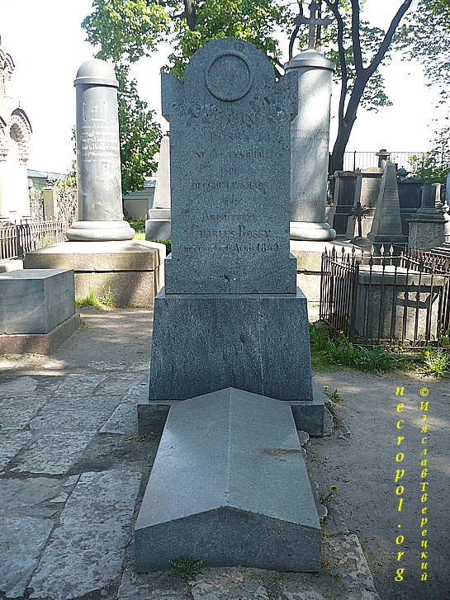
Росси умер в полном забвении в 1848 г., оставив после себя неповторимый в своей красоте центр Петербурга.

Slide 7
Спасибо за внимание!

